Slide 1
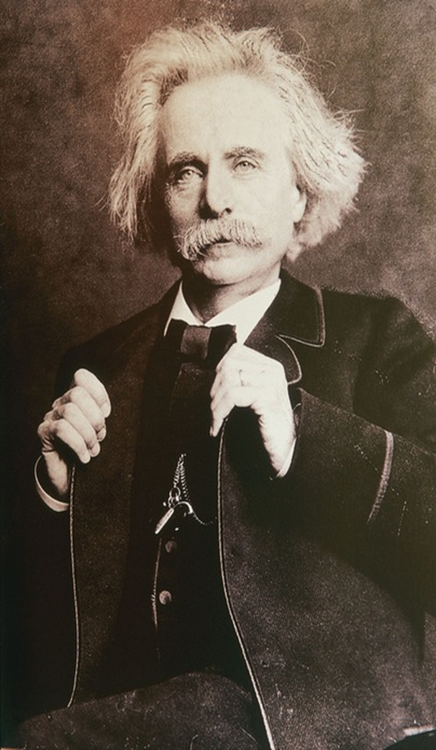
Эдвард Григ В пещере горного короля
1.«В пещере горного короля» – самая узнаваемая мелодия Грига. Эта композиция была написана композитором в составе сюиты на пьесу Генрика Ибсена «Пер Гюнт» в 1876 году.
2. Музыка в свою очередь умеренная, но захватывающая и динамичная.
3. Композиция полностью соответствует сюжету фильма и музыкальному образу.
4. Композиция очень эмоциональная, захватывающая, мне очень понравилось.

